Slide 1
Путешествие в Государственную Третьяковскую галерею.
«Жизнь коротка, а искусство долго». Гиппократ.
Выполнена учителем изобразительного искусства Кузьминовой Людмилой Алексеевной ГБОУ СОШ № 1101 г. Москва

Slide 2
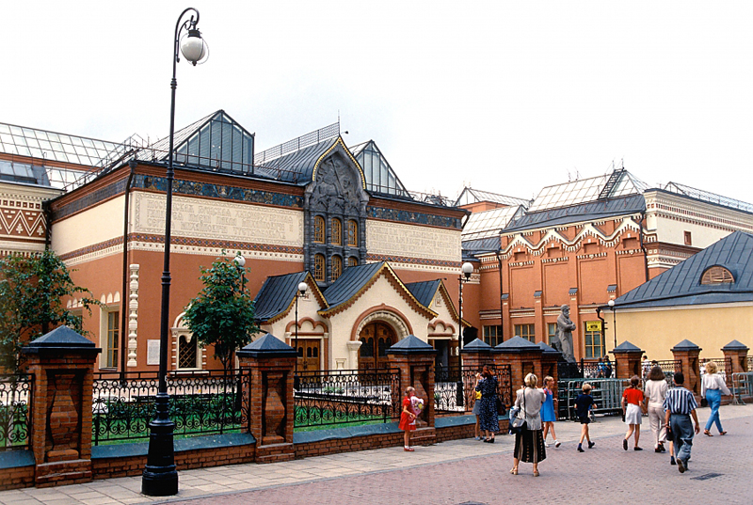

Slide 3
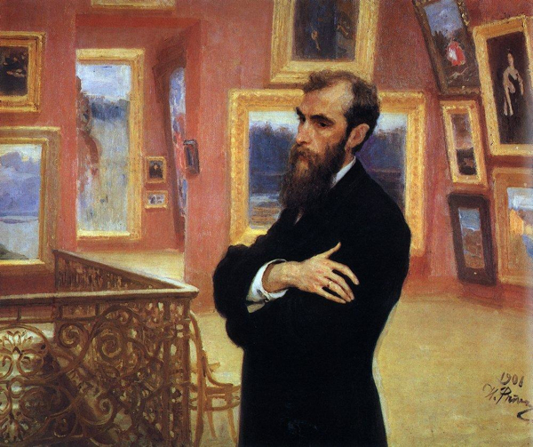
Галерея находилась в доме, который семья Третьяковых купила в ещё в 1851 году .
Павел Михайлович Третьяков
российский предприниматель, меценат, собиратель произведений русского изобразительного искусства, основатель Третьяковской галереи.

Slide 4
Третьяковская галерея «Третьяковка» - очень понятное, привычное и любимое слово.

Slide 5
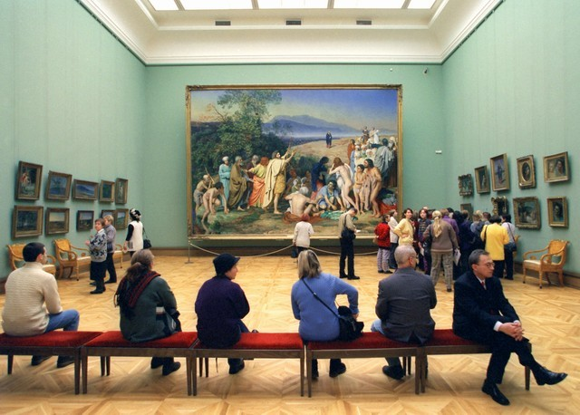
Приглашаем в путешествие по залам с русской живописью.

Slide 6
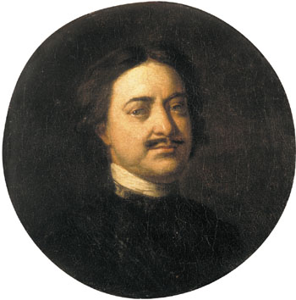
Зал 3 Здесь одни портреты. Художники все лучше пишут лицо человека. Они понимают, что лицо может рассказать о натуре человека, о его сложных, изменчивых чувствах.
Иван Никитин.
Портрет Петра Первого.

Slide 7
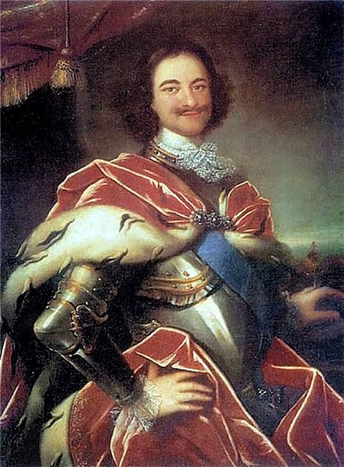
Иван Никитин не раз писал Петра Первого. С красками, кистями, холстами он сопровождал царя в его бесконечных поездках. Петр Первый очень ценил «природного» живописца и писал: «пусть знают, что есть и из нашего народа добрые мастеры».

Slide 8
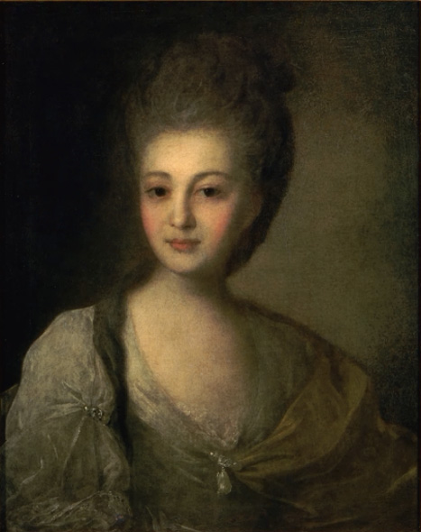
Любите живопись, поэты. Лишь ей, единственной, дано Души изменчивой приметы Переносить на полотно…
Заболоцкий
Федор Степанович Рокотов — знаменитый русский художник-портретист. Умел передать в портрете сложность человека, изменчивость его мыслей, чувств, настроения.
Ф.С. Рокотов.
Портрет Струйской.

Slide 9
Зал 4 Антон Павлович Лосенко – первый русский исторический живописец. Картины А.П. Лосенко похожи на сцены из театральных представлений.

Slide 10
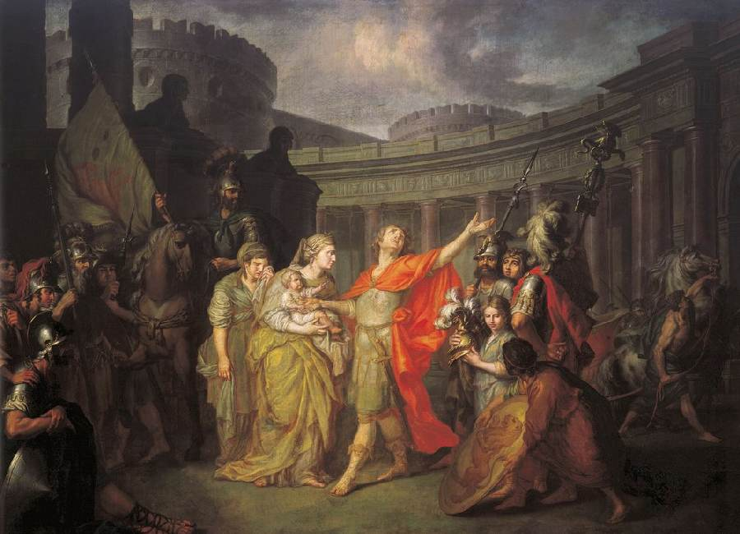
А.П. Лосенко. Прощание Гектора с Андромахой

Slide 11
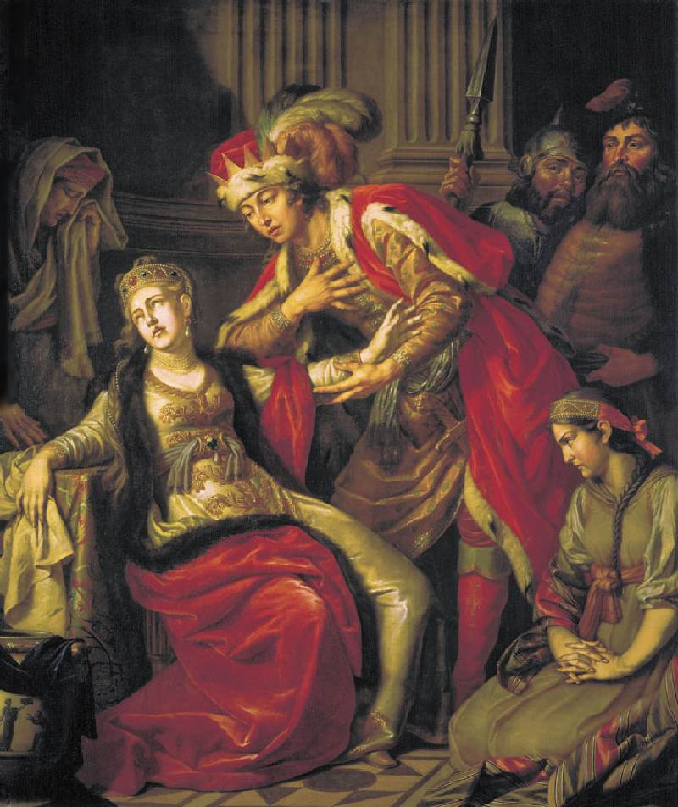
А.П.Лосенко.
Владимир и Рогнеда.

Slide 12
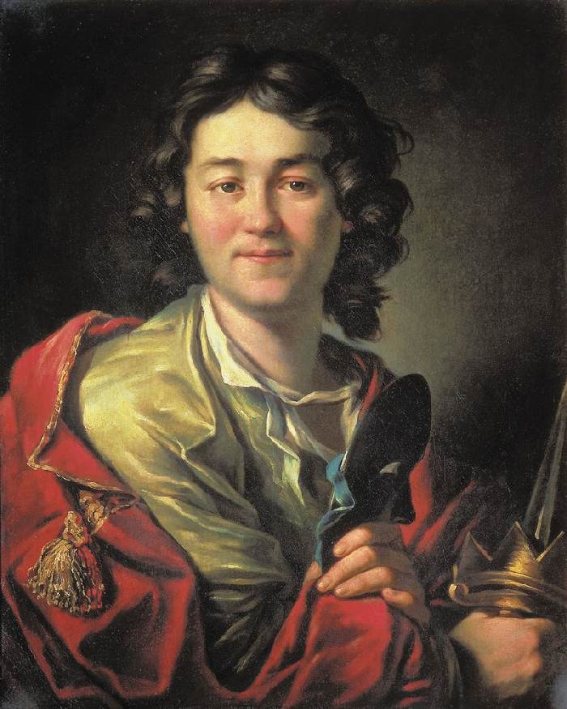
А.П.Лосенко.
Портрет актера Волкова.

Slide 13
Зал 5 «Юный живописец» , это первая русская картина про жизнь обыкновенных людей. Мастерская живописца. На картине представлены люди, жившие в одно время с художником, и наверно, были ему хорошо знакомы. И заняты они самым обычным делом.

Slide 14
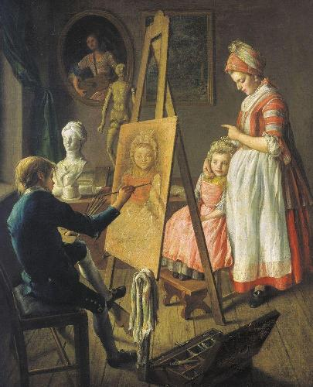
Поиски автора.
В ХХ веке ученые решились смыть подпись «Лосенко». И под ней оказалась другая, « I. Firsove » - «И.Фирсов»
И. Фирсов. Юный живописец.

Slide 15
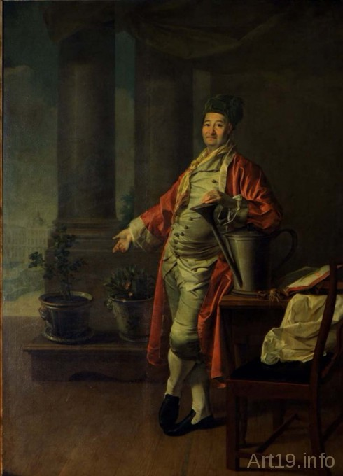
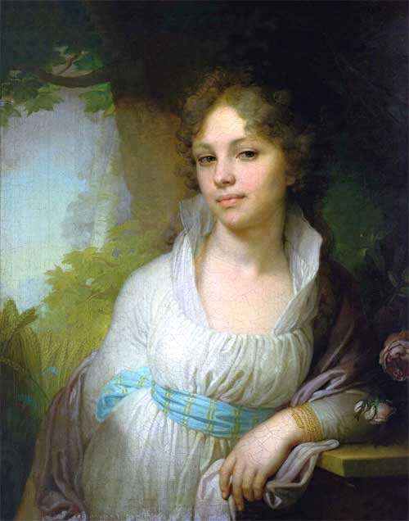
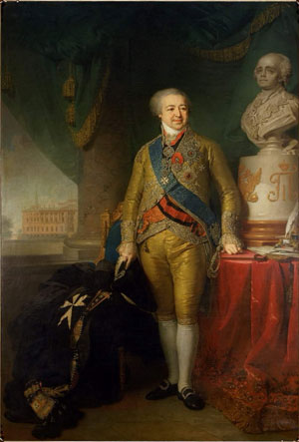
Зал 6 И снова портреты. Они написаны художниками Дмитрием Григорьевичем Левицким и Владимиром Лукичом Боровиковским. Мы увидим парадный портрет и не совсем парадный. Встретимся с людьми которых называли просветителями. И с женщиной которую кисть художника спасла от забвения.

Slide 16
Знатных людей обычно изображали в величественной позе, наряженными в богатые одежды. Такой портрет называли парадным. Князя Кулагина написал художник - В. И. Боровиковский . Это действительно парадный портрет! На князе одежда из золотой парчи. Горят драгоценные каменья. Разноцветным шелком переливаются орденские ленты. На столе покрытом красной бархатной скатертью, расположены бумаги. За плечом князя белый мраморный бюст его покровителя – императора Павла.

Slide 17
Перед нами парадный портрет, все атрибуты говорят о том, что князь занят важными государственными делами. Князь среди всей изображенной роскоши стоит важно, довольный собой. На его лице высокомерная улыбка.
В. И. Боровиковский.
Князь Кулагин.

Slide 18
Демидов у Левицкого стоит торжественно. Как на парадном портрете. Но вместо расшитого золотом, увешанного орденами и лентами кафтана, вместо пудренного парика на нем домашний колпак.
Движение руки тоже величественно, как у полководца, который показывает на поле боя.

Slide 19
Однажды, почти сто лет назад, поэт Полонский увидел портрет Марии Ивановны Лопухиной, написанный В.Л.Боровиковским. Портрету к тому времени тоже было почти сто лет. Поэт долго оставался в задумчивости перед небольшим холстом. Поэт думал: «Какое чудо – живопись! Все давным-давно забыли бы эту прекрасную Лопухину, если бы не кисть живописца…»

Slide 20
В.Л.Боровиковский.
Портрет Лопухиной.

Slide 21
Литература: Русское искусство. Очерки о жизни и творчестве художников XVIII века. Под ред. А.И. Леонова. - М., "Искусство", 1952 slovari.yandex.ru http://www.artrussia.ru/russian/artists/rarities.php?foa=f&list=2 http://www.hydojnik.ru/ http://www.tretyakovgallery.ru/ http://www.nemiga.info/moskva/tretiyakovskaya_galereya.htm http://old.tvkultura.ru/page.html?cid=646 http://www.artcontext.info/articles-about-art/763-tretyakov.html

